Slide 1
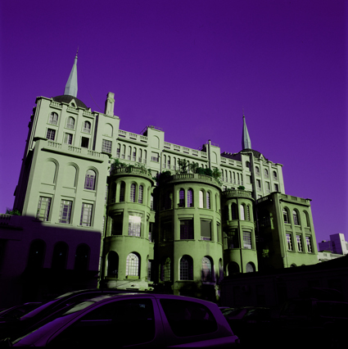
Cellulosa naturale e fibre cellulosiche modificate: analisi di struttura e caratterizzazione
Sulmona maggio 2009
Giangiacomo Torri
Istituto di Ricerche Chimiche e Biochimiche G. Ronzoni,
Milano - Italy
Photo YOSHIE NISHIKAWA ®

Slide 2
BIOMASSE AD ALTO FUSTO
Collante per le fibre
Resistenza meccanica
alle fibre
Associa cellulosa e lignina

Slide 3
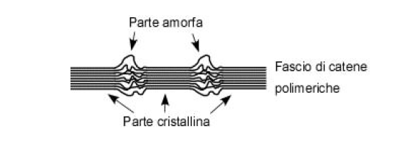
Cellulosa I
Segnali NMR broad
Segnali NMR sharp

Slide 4
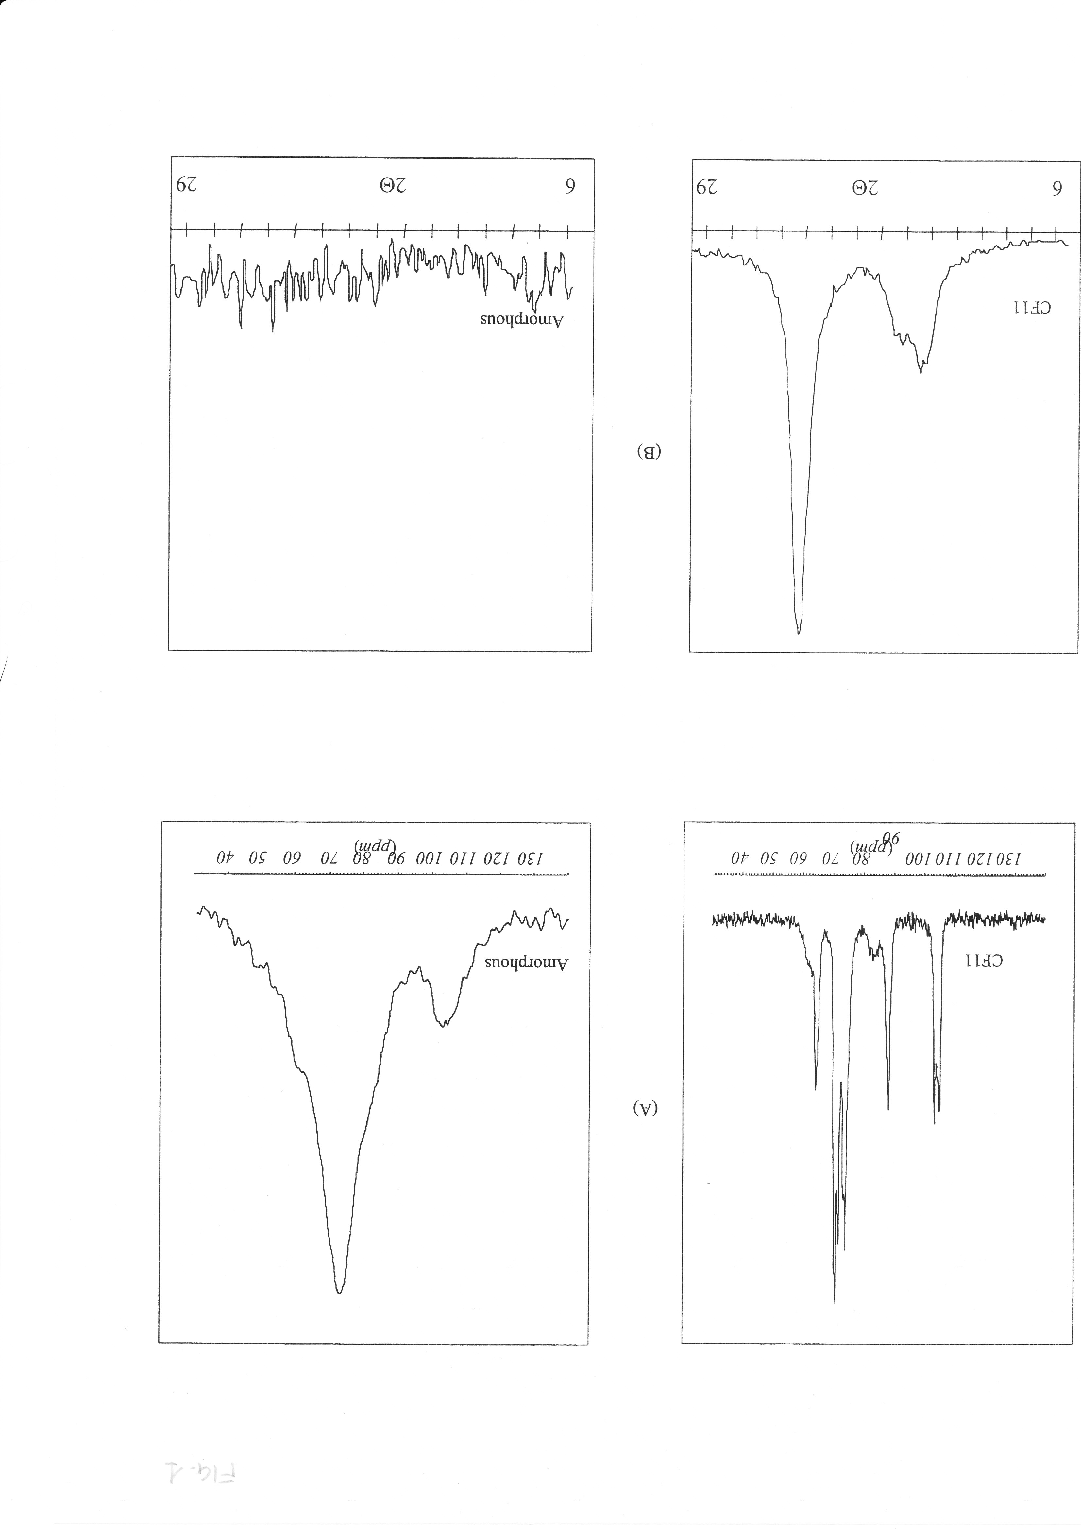
CP MAS NMR
Cellulosa nativa (cell I)
Cellulosa amorfa
Raggi X

Slide 5
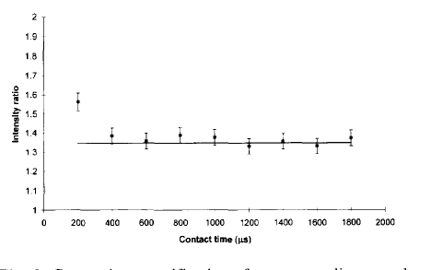
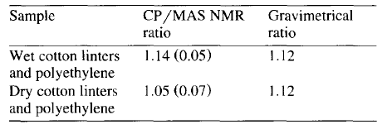
Quantificazione delle diverse forme Allomorfe nella cellulosa I
Verificato l’aspetto quantitative dello spettro CP-MAS utilizzando come standard interno il PE aggiunto si a campioni anidri che idratati
Larsson, Carb. Res. 302, 19-25 (1997)

Slide 6
Fitting ¹³C CP-MAS cotone: C1
Iβ
Iβ
Zone meno ordinate
Iα
II
Larsson, Carb. Res. 302, 19-25 (1997)

Slide 7
Fitting ¹³C CP-MAS cotone: C4
Larsson, Carb. Res. 302, 19-25 (1997)

Slide 8
Variazioni strutturali della cellulosa nativa
sottoposta a trattamento termico

Slide 9
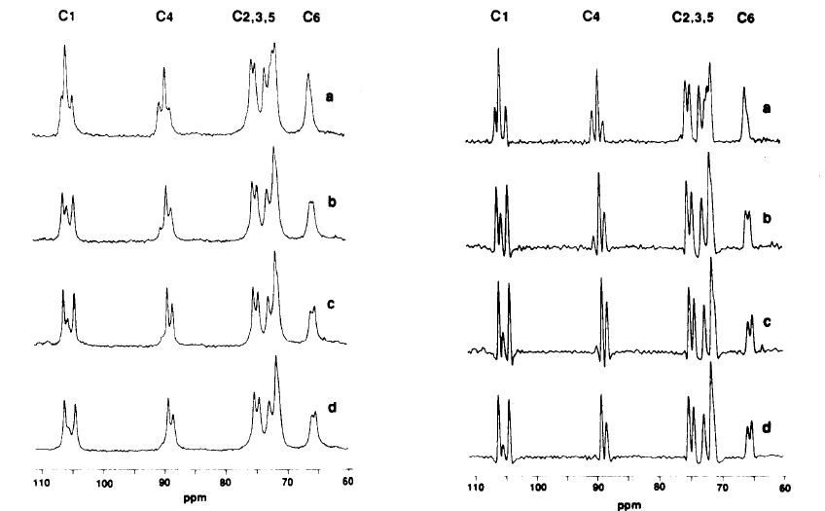
Trasformazione di cellulosa Iα a cellulosa Iβ
Spettri ¹³C CP-MAS Spettri ¹³C CP-MAS elaborati
(Lb -50; GB 0.5)
Valonia
260°C
t 60’
270°C
t 30’
270°C
t 60’
R.H. Atalla, D.L. VanderHart, Solid State Nuclear Magnetic Resonance 15, 1-19 (1999)

Slide 10
Misure di rilassamento NMR stato solido
liquido
gel
solido
T1
(10nm<L<70 nm)
Aumento di rigidità
T1ρ
(1nm<L<10 nm)
Tempo di correlazione
Tempo di rilassamento ¹³C è “selettivo” in funzione dei protoni direttamente legati
Tempo di rilassamento ¹H produce informazioni dinamiche

Slide 11
Spin lattice T1 ¹³C
1.0
0.9
0.8
¹H
CT
0.7
0.6
Dec
Intensity (M_{t})
0.5
0.4
0.3
¹³C
CT
VD
0.2
0.1
0.0
0
2
4
6
8
10
12
14
16
VD (t, sec)
M_{t}=M₀[exp(-t/T1)]

Slide 12
Influenza tempo e temperatura sul processo di pirolisi
Cellulosa Avicel
200°C
Campione A
5h
Cellulosa Avicel
200°C
Campione B
24h
Cellulosa Avicel
180°C
Campione C
24h

Slide 13
Rilassamento ¹³C T1 Spin –lattice
M(t)
logM(t)
C1
1.0
C4 cr
-0.5
0.9
C4 am
-1.0
0.8
Componente più rigida
(T1~100s)
C2,3,5
-1.5
0.7
0.6
C6
-2.0
0.5
-2.5
0.4
-3.0
Componente meno rigida
(T1~20s)
0.3
-3.5
0.2
-4.0
0.1
0.0
-4.5
0
10
20
30
40
50
60
0
10
20
30
40
50
60
t (sec.)
t (sec.)
M_{t}=M₀[exp(-t/T1)]
logM_{t}=logM₀ -t/T1

Slide 14
Dipendenza del T1 ¹³C dal tempo di riscaldamento
T1 ¹³C (s.)
200
Avicel
5h
100
24h
0
C1
C4cris
C4amor
C2,3,5
C6
Aumento rigidità (T1)
(50nm)
La media pesata della popolazione
più rigida
35%
50%
60%
Avicel
5h
24h

Slide 15
Modello termodinamico per gli esperimenti di
cross-polarization
TCH
¹H
¹³C
T1ρ ^{13C}
T1ρ ^{1H}
lattice
1.0
0.9
0.8
T1ρ^{1H}
0.7
M_{t}=M₀[exp(-t_{cp}/T1ρ^{1H})-exp(-t_{cp}/TCH)]
0.6
TCH
Intensity (M_{t})
0.5
0.4
0.3
0.2
0.1
0.0
0
2
4
6
8
10
12
14
16
Contact time (t_{cp,} ms)

Slide 16
Spin-lock T1ρ ¹H
1.0
0.9
Spin-lock
delay
CT
0.8
¹H
0.7
Dec
0.6
Intensity (M_{t})
0.5
0.4
¹³C
CT
0.3
0.2
0.1
0.0
0
2
4
6
8
10
12
14
16
Spin-lock time(t,ms)
M_{t}=M₀[exp(-t/T1ρ^{1H})]
Omogeneità valori analoghi per tutti gli atomi presenti
Dimensione di fase 1 ms< T1ρ ¹H < 100 ms ⇒ 1nm<L<10 nm
Ordine strutturale
Diminuzione valori ⇒ Struttura mobile

Slide 17
Dipendenza del T1ρ ¹H dal tempo di riscaldamento
Avicel
T1ρ ¹H (ms.)
5h
T200°C
25
24h
20
15
10
5
0
C1
C4cris
C4amor.
C2,3,5
C6
Aumento rigidità (10nm)
Avicel
5h
24h

Slide 18
Dipendenza del T1ρ ¹H dalla temperatura di riscaldamento
T1ρ ¹H (ms.)
Avicel
25
180°C
200°C
20
15
10
5
0
C1
C4cris
C4amorf
C2,3,5
C6
Aumento rigidità (10nm)
Avicel
180°C
200°C

Slide 19
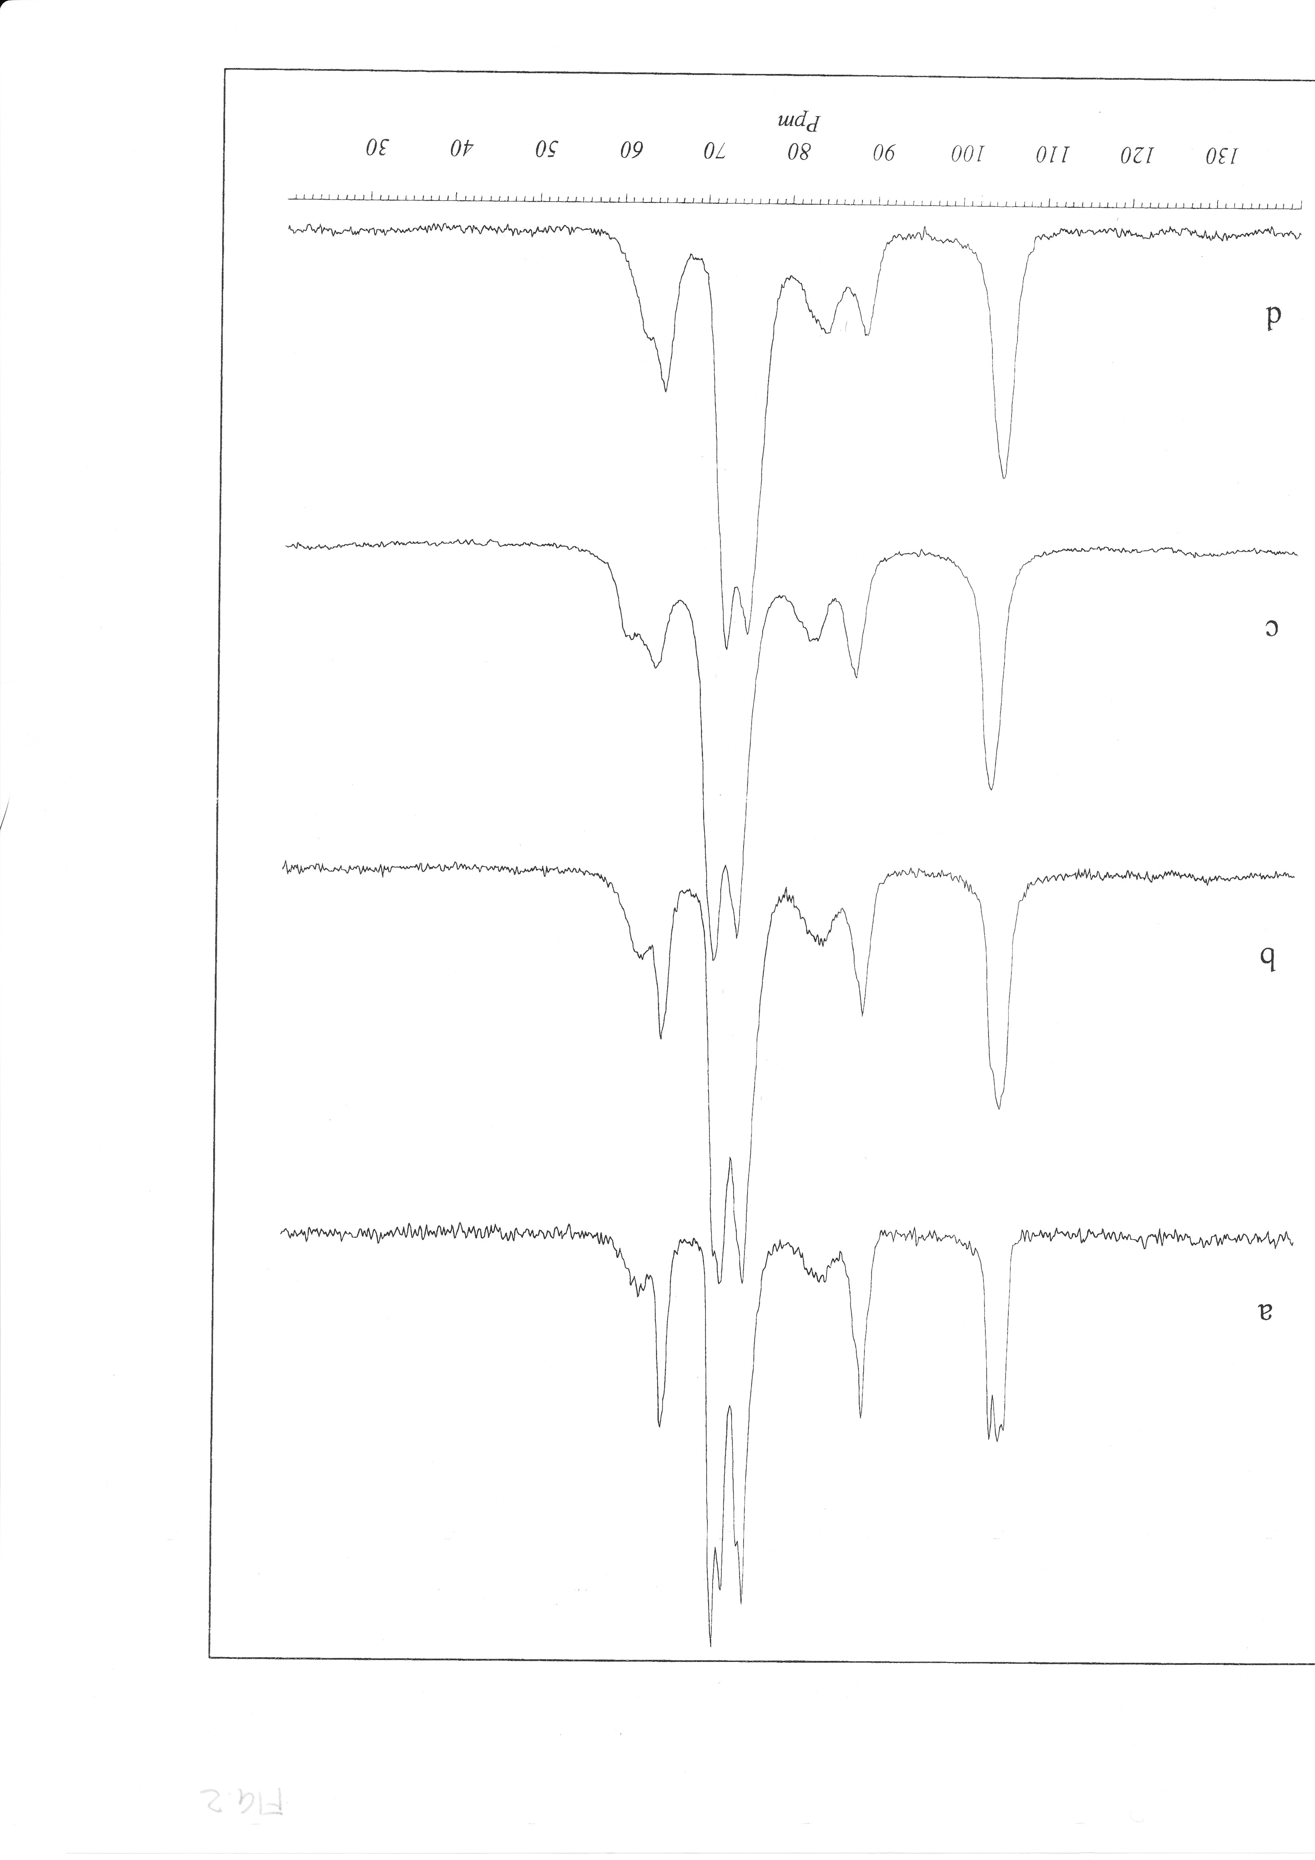
Spettri CP MAS di fibre di:
Lino (flax)
Canapa (hemp)
kenaf
Sorgo (sorghum)

Slide 20
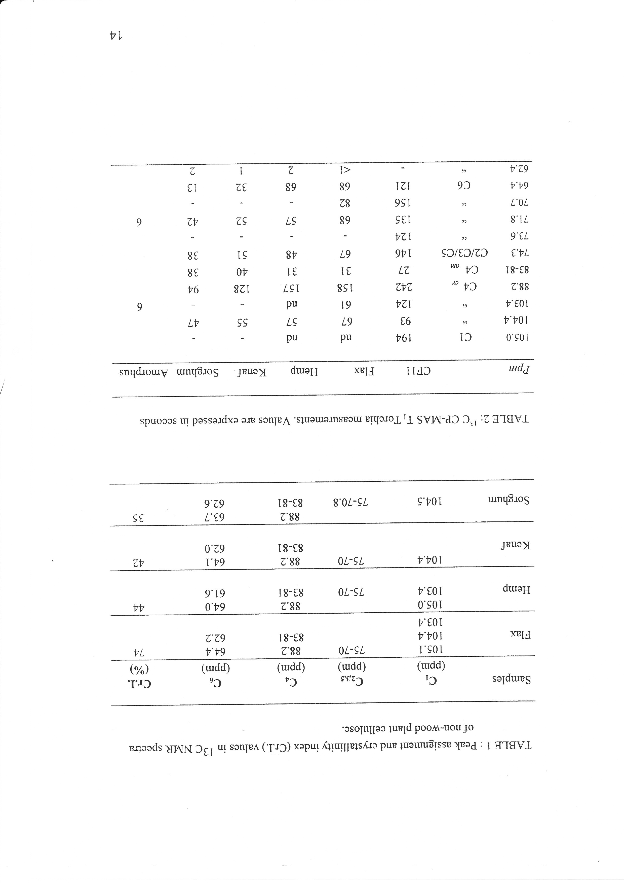

Slide 22
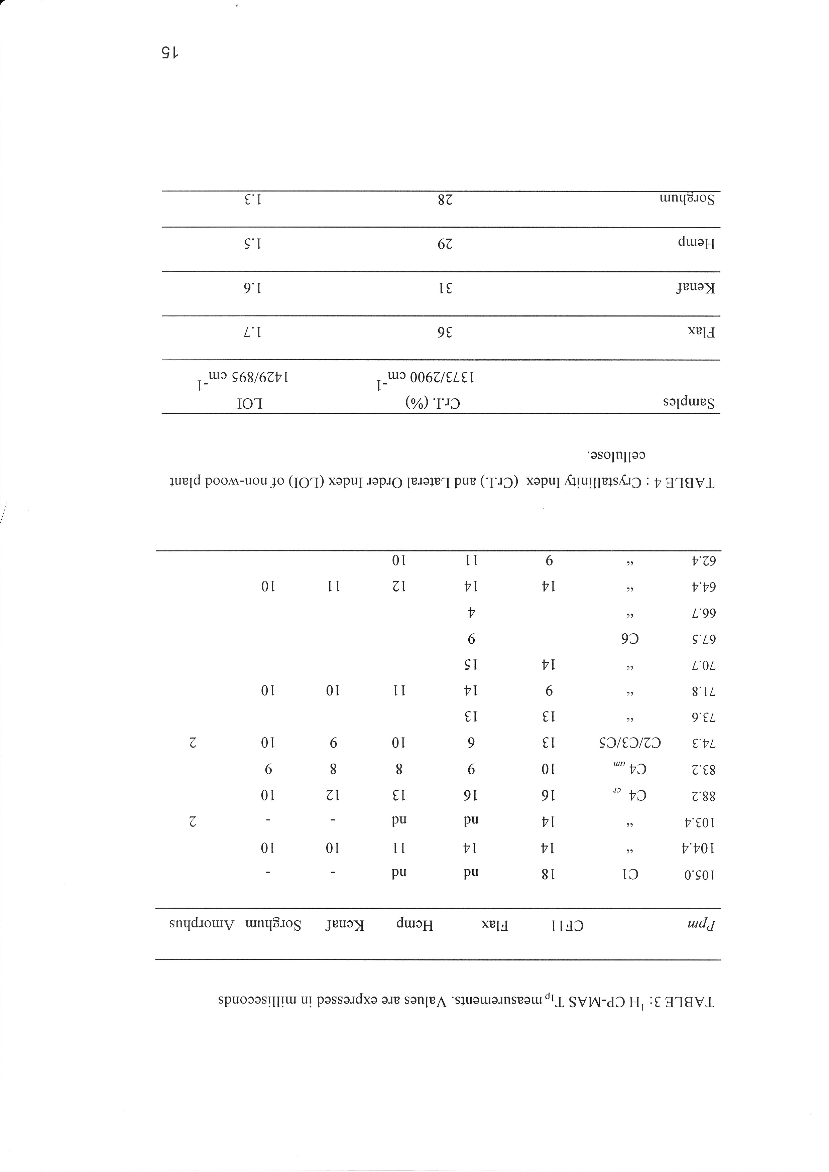

Slide 23
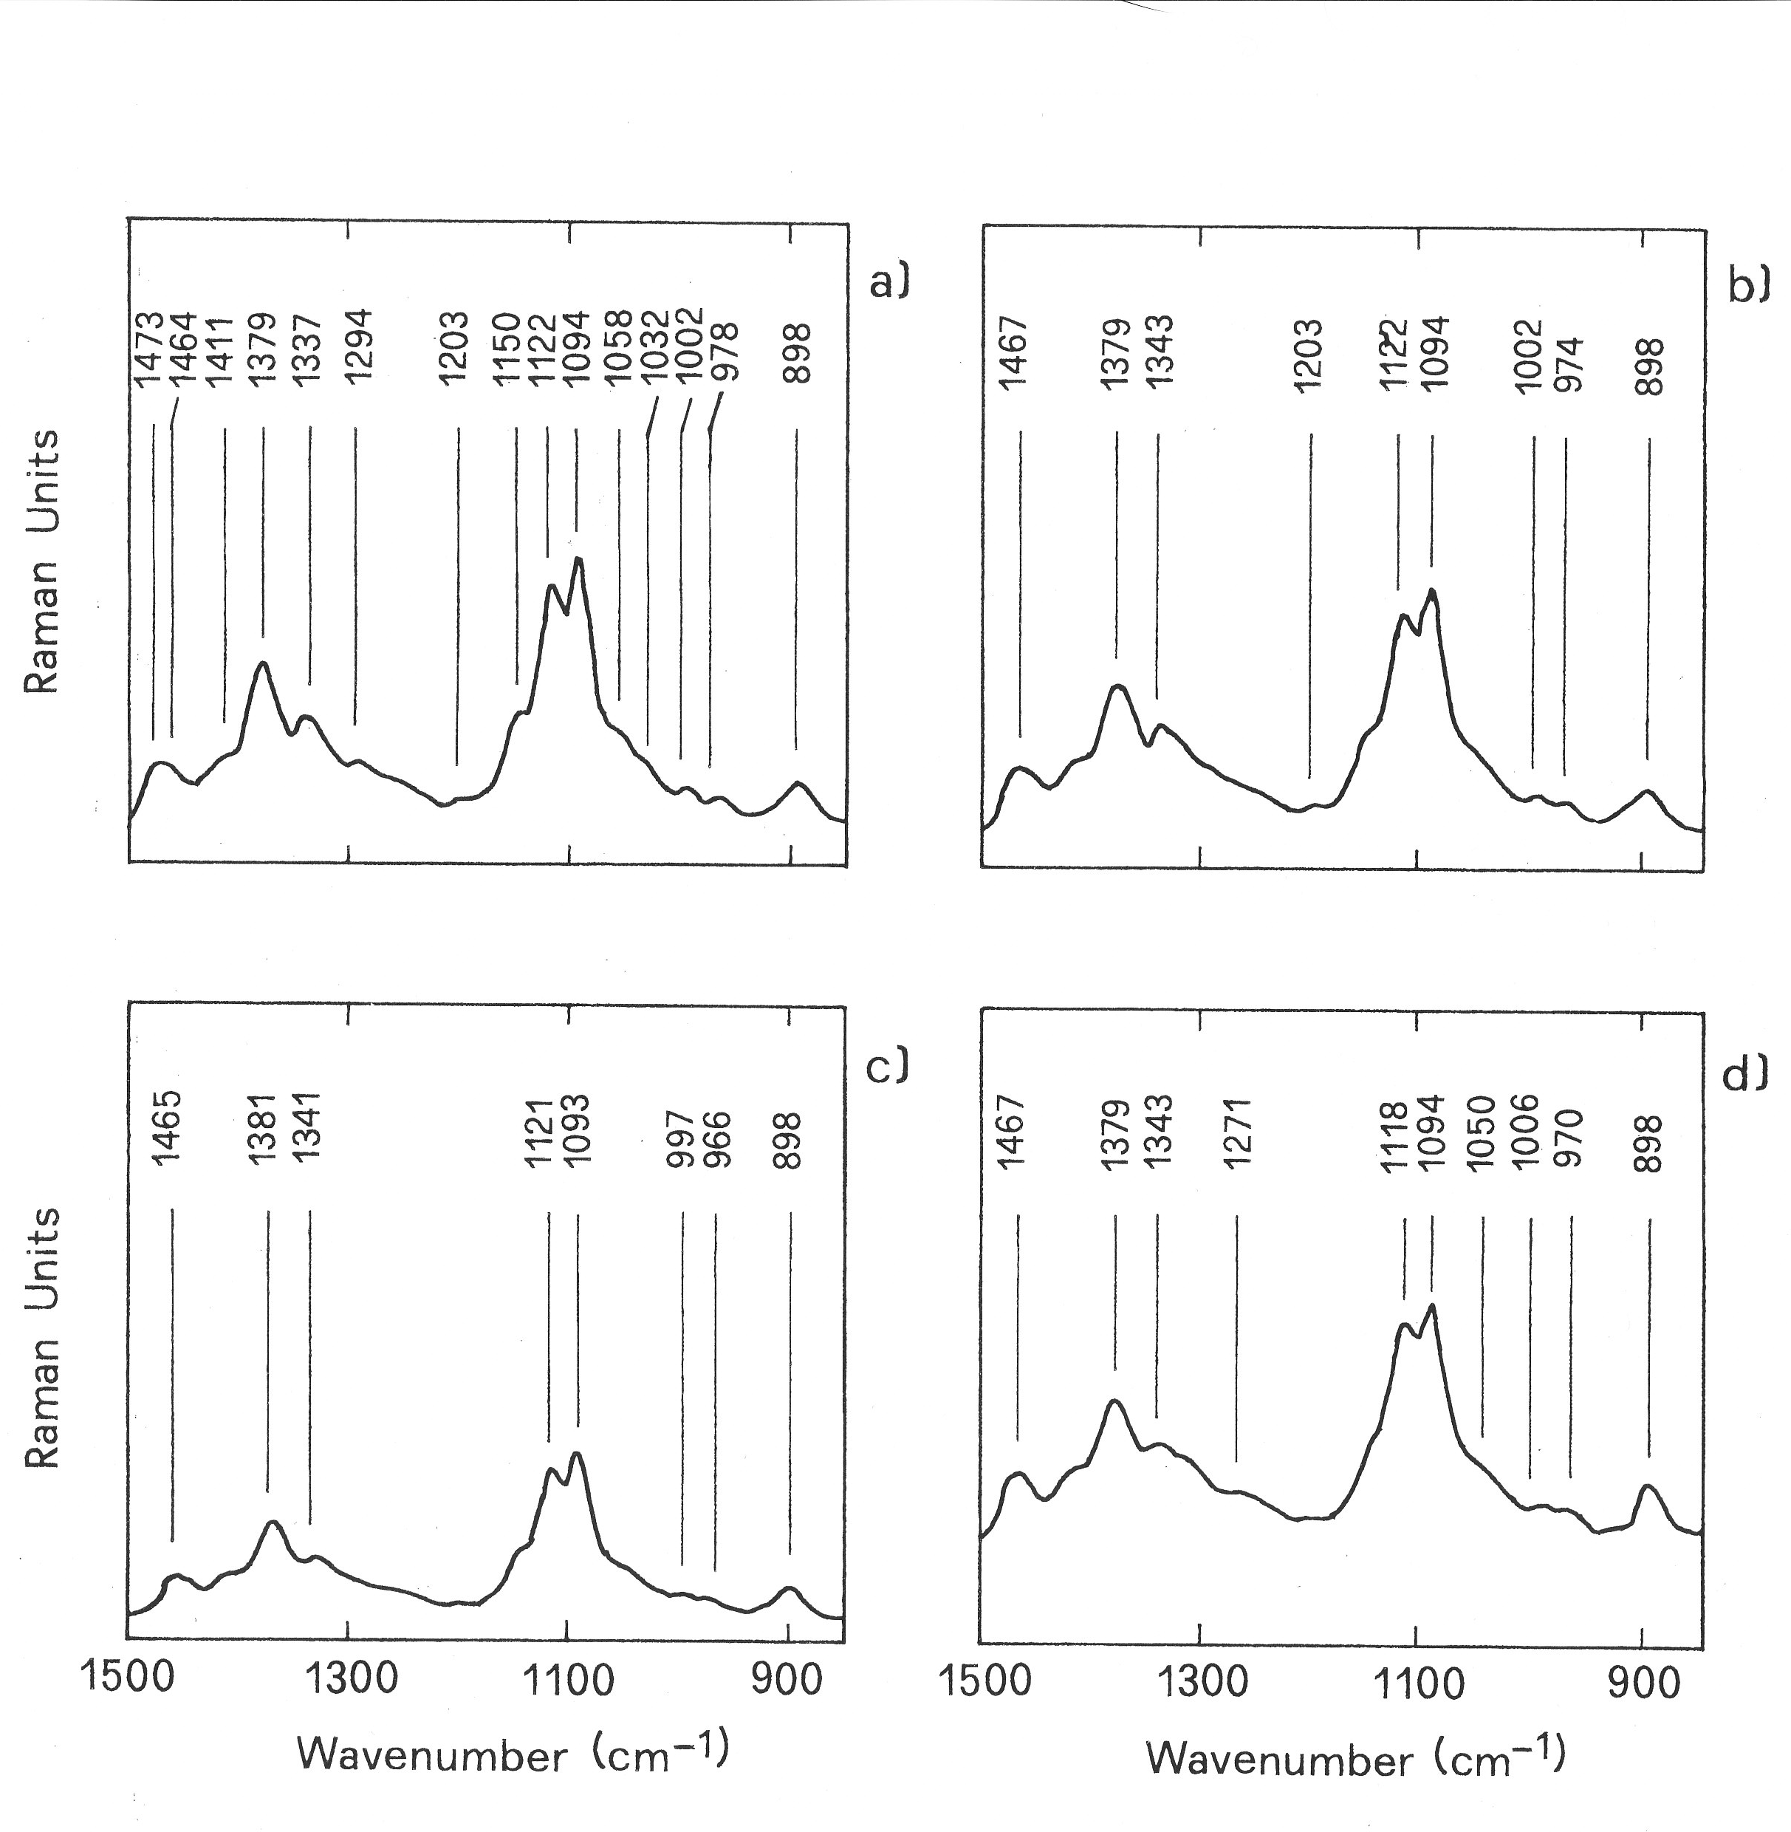
Lino a)
Canapa b)
Kenaf c)
Sorgo d)

Slide 25
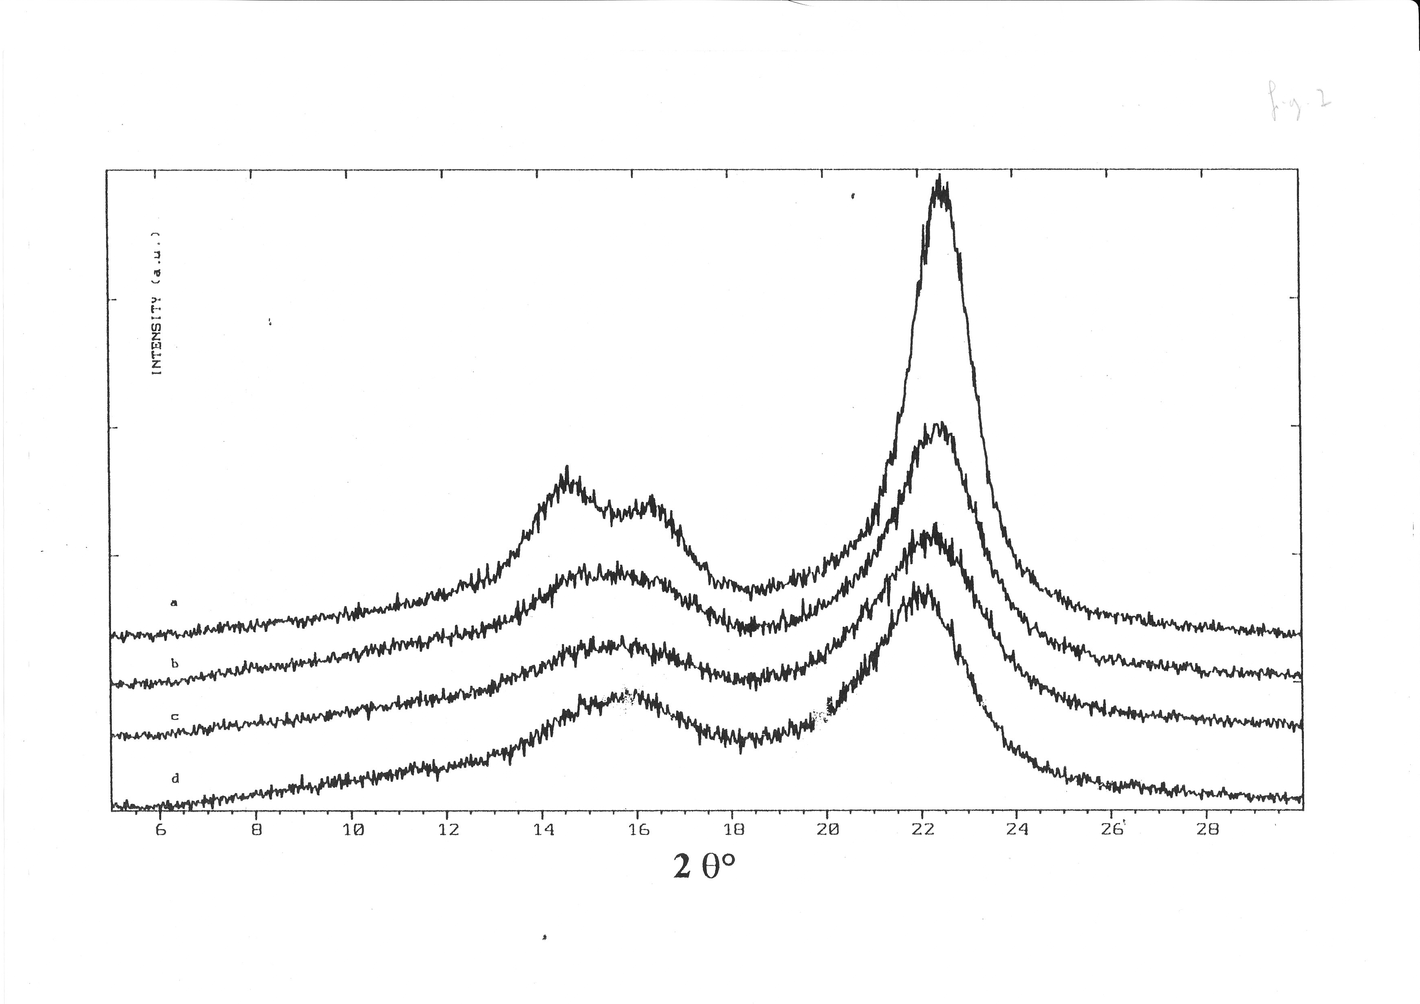
Difrattogrammi a raggi X di fibre di cellulosa
Lino
Canapa
Kenaf
Sorgo

Slide 26
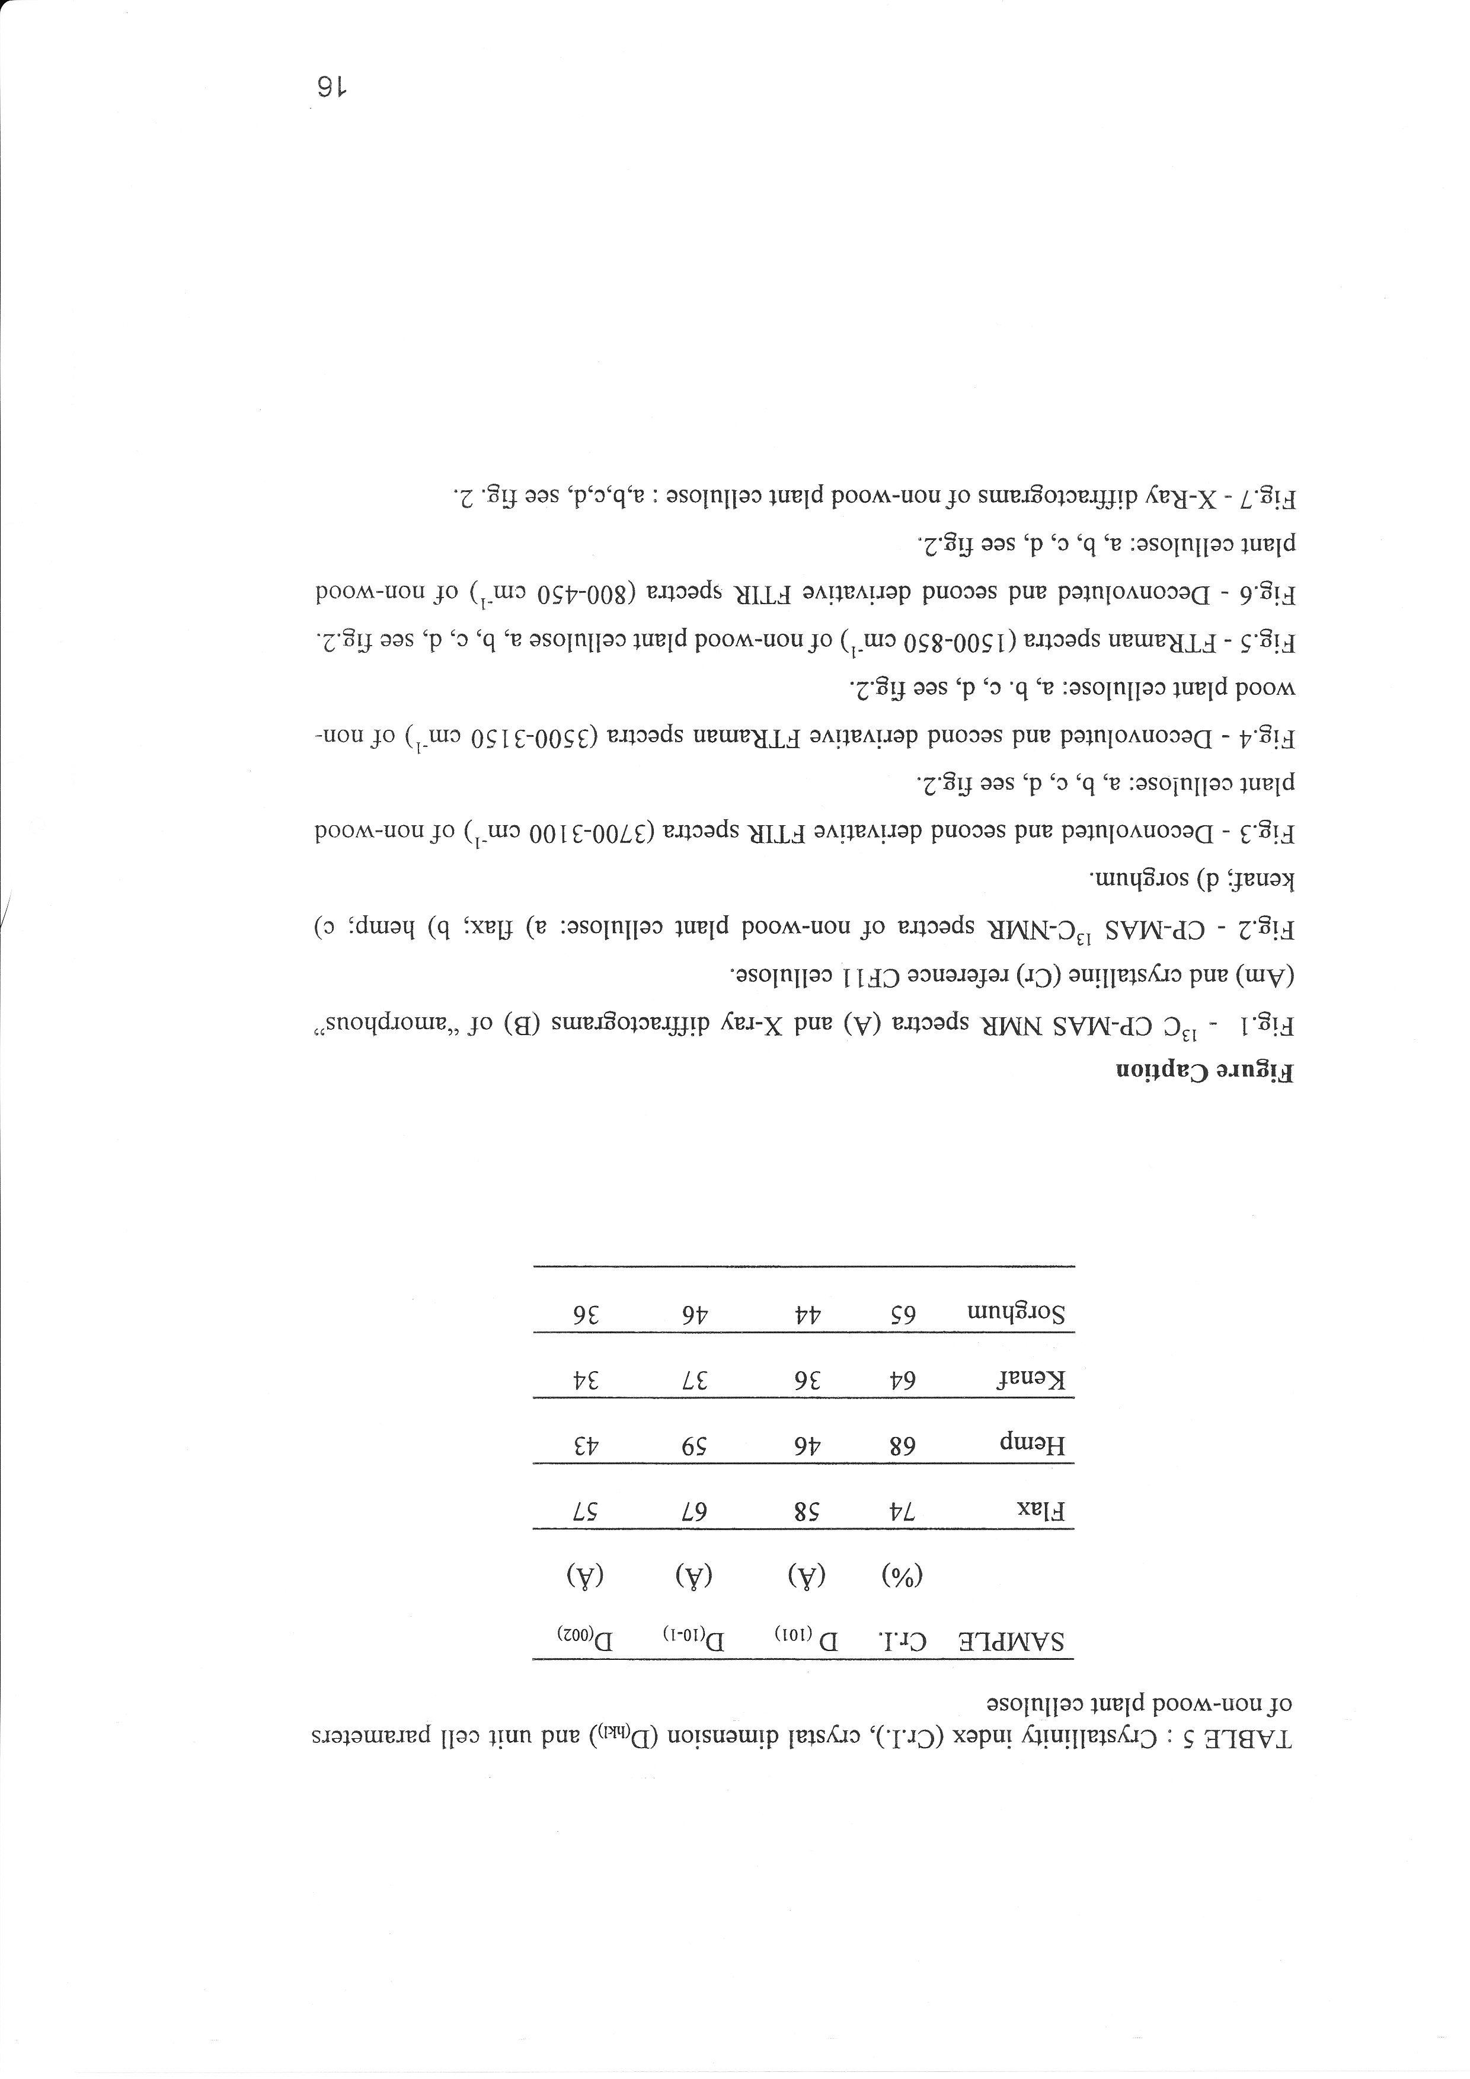

Slide 27
IMPIEGO DELLA TECNICA NMR STATO SOLIDO PER LA CARATTERIZZAZIONE DI FILATI DI RAYON

Slide 28
Scopo del lavoro:
Studiare come varia la struttura della cellulosa in presenza di polimeri sintetici, quali:
Polivinilalcol
C
H
C
H
2
n
O
H
Poliacrilato
C
H
C
H
2
n
C
OOH
C
H
O
R
R=-COOMe
C
H
O
H
2
2
Carbossimetilcellulosa
O
O
O
O
H
O
O
H
O
R
O
H

Slide 29
Spettri ¹³C CP-MAS
Rayon + acrilato
Cellulosa rigenerata
C2,3,5
Rayon + PVA
C1
C4
C6
{
Rayon + CMC
crist.
amorfo
140
130
120
110
100
90
80
70
60
50
40
30
Rayon
(ppm)
140
130
120
110
100
90
80
70
60
50
40
30
(ppm)

Slide 30
Approccio NMR
Studio dei tempi di rilassamento
T1ρ ¹H
TCH
T1 ¹H
Omogeneità
Intorno protonico
Dimensione di fase (10-70nm)
Dimensione di fase (1-10nm)
Mobilità
Ordine strutturale
Ordine strutturale

Slide 31
Valori di T1ρ ¹H
Rayon non trattato 9 ms
PVA tal quale 8 ms
CMC tal quale 4 ms
Acrilato tal quale 3 ms
Rayon non trattato 9 ms
Rayon + PVA 9 ms
Rayon + CMC 9 ms
Rayon + Acrilato 10 ms

Slide 32
Valori di TCH
CH
CH₂
Rayon non trattato 49 86 μs
PVA tal quale 40 61 μs
CMC tal quale 27 64 μs
Acrilato tal quale 40 52 μs
CH
CH₂
Rayon non trattato 49 86 μs
Rayon + PVA 53 90 μs
Rayon + CMC 57 98 μs
Rayon + Acrilato 58 86 μs
Incremento valori ⇒ Diminuisce la distanza C-H

Slide 33
Valori di T1 ¹H
Rayon non trattato 0.8 s
PVA tal quale 5 s
CMC tal quale 1 s
Acrilato tal quale 1 s
T1 lungo
T1 corto
Rayon non trattato 0.8 s
Rayon + PVA 1.1 s
0.5 s
Rayon + CMC 1.0 s
0.5 s
Rayon + Acrilato 1.2 s
0.7 s
Diminuzione valori ⇒ Struttura mobile

Slide 34
Il profilo spettrale dei campioni dopo trattamento con polimeri sintetici
non presenta variazioni misure dei tempi di rilassamento
T1ρ non variano Assenza di variazioni strutturali nell’ordine dei 10nm
TCH incrementano
Variazioni intorno protonico
T1 ¹H doppia componente
variazioni ordine strutturale nell’ordine dei 10-70nm
Interazione con polimeri
IRREVERSIBILE?

Slide 35
Caratteristica dinamometrica
dopo lavaggio
Δ (% Allungamento)
Rayon non trattato -
Rayon + CMC +6%
Rayon + PVA +11%
Rayon + Acrilato +11%

Slide 36
Confronto tra i valori di T1 dopo la rimozione dei polimeri
T1ρ ¹H
T1 ¹H
monocomponente
12
1.25
Rayon
CMC
Rayon
CMC
PVA
10
1.00
Acrilato
PVA
8
Acrilato
0.75
T1ρ ¹H (ms)
T1 ¹H (s)
6
0.50
4
2
0.25
0
0.00
Cellulosa più mobile
Cellulosa più mobile
(1nm<L<10 nm)
(10nm<L<70 nm)

Slide 37
Derivatizzazione delle fibre di lino

Slide 38
Cellulosa nativa
C3,C5,C2
¹³C CP-MAS
C4_{C}
C1
C4_{A}
C6
Acetato di cellulosa
CH₃
CO
*
180
160
140
120
100
80
60
40
20
(ppm)

Slide 39
NaOH 30%; H₂O
Cellulosa nativa (I)
Cellulosa mercerizzata (II)
Fonti:
Piante superiori (pioppo, pino, abete)
Piante annuali(cotone, lino)
Alghe (Valonia)
Batteri (Acetobacter)
composizione chimica analoga
grado di polimerizzazione analogo
aumento di reattività

Slide 40
¹³C CP-MAS cellulosa II
R.H. Atalla, J. Am. Chem. Soc., 102, (1980), 3249

Slide 41
SYNTHESIS
The process consists in etherification of native cellulose fibers in a heterogeneous phase as in the following three steps
  Activation in basic media to obtain an alkoxy cellulose intermediate.
  The basic media was generated by
  NaOH/ H₂O
T 50°C KOH/ C₃H₈OH
NaOH/ C₂H₅OH
time 15’ NaOCH₃/ CH₃OH
C₂H₅ONa / C₃H₈OH
  The alkoxy cellulose intermediate was dip in a 70% (volume) water solution of glycidil trimethil ammonium chloride ( Degussa QUAB 151)
T 50°C time 15’
  sample was washed first using the reaction solvent and then with water up to neutral pH.

Slide 42
BASE

Slide 43
¹³C CP-MAS
NaOH 8%
Allo. I
NaOH 12%
Allo. I and II
NaOH 18%
Mercerized cell.
135
130
125
120
115
110
105
100
95
90
85
80
75
70
65
60
55
50
45
40
35
(ppm)
¹³C NMR CP-MAS spectra of flax cellulose fibers treated at different concentration with acqueous NaOH solutions and followed by washing procedure.

Slide 44
¹³C CP-MAS
C4_{C}
C4_{A}
C₂H₅ONa – C₃H₈OH 0,2M
NaOCH₃ - CH₃OH 0,5M
NaOH - C₂H₅OH 3M
KOH - C₃H₈OH 1,4M
NaOCH₃ – CH₃OH 5,4M
NaOH - H₂O 4,5M (18%)
135
130
125
120
115
110
105
100
95
90
85
80
75
70
65
60
55
50
45
40
35
(ppm)
Fig.3: ¹³C NMR CP-MAS spectra of cellulose after alkaline treatment in different conditions and following washing.

Slide 45
T1_{H} relaxation values of flax fibers after alkaline treatment

Slide 47
¹³C MAS (delay 20 s)
-(CH₃)₃
C₂H₅ONa – C₃H₈OH 0,2M
9%
NaOCH₃ - CH₃OH 0,5M
6%
NaOH - C₂H₅OH 3M
9%
KOH - C₃H₈OH 1,4M
15%
NaOCH₃ – CH₃OH 5,4M
7,5%
NaOH - H₂O 4,5M
15%
190
180
170
160
150
140
130
120
110
100
90
80
70
60
50
40
30
20
10
(ppm)
Fig.4: ¹³C MAS NMR spectra (delay=20”) of the alkoxy cellulose intermediates after, reaction with QUAB 151 and following washing. The signal at 55 ppm is typical of methyl groups linked to a quaternary nitrogen atom. The substitution degree was determined as % ratio of the signal areas of methyl and anomeric carbon (104ppm) respectively

Slide 48
T1_{H} relaxation values of flax fibers after alkylation reaction

Slide 49
T_{1ρ} of each carbon of derivatized flax cellulose in NaOCH₃ - CH₃OH versus the concentration of the base.

Slide 50
CONCLUSIONS
NaOH 12% (w/v) solution generates cellulose allomorph I and II mixture;
the flax fibers exposed to basic media solubilized in different organic solvent indicate both the maintenance of the allomorph I status and the preservation of the CrI;
It is possible to obtain O-alkilated derivative cellulose compounds without inducing mercerization.
the manteinance of CrI index values suggests a preferential dislocation of the functional groups on the surface of the cellulosic fibers

